Slide 1
实验 16
Z 序曲线与空间局部性
把二维坐标压成一个整数，就能用一维 B+ 树索引
· 做法：位交织（Morton 码）
· 真实数据：197,229 个经纬度点
· 实测候选率：扫描 12.64× / Z 序 3.19× / Hilbert 1.77×（同一 2^16 网格）

Slide 2
为什么需要空间填充曲线
2/8
一维索引（B+ 树、Trie）只能按一个键排序
但空间查询是二维的：「这个矩形框里有哪些点？」
思路：把二维坐标映射成一个一维整数
映射后就能用普通的一维索引
关键要求：映射必须保持局部性
空间上邻近的点，映射后在一维顺序上也该邻近
否则一个小矩形查询会退化成扫一大段一维区间

Slide 3
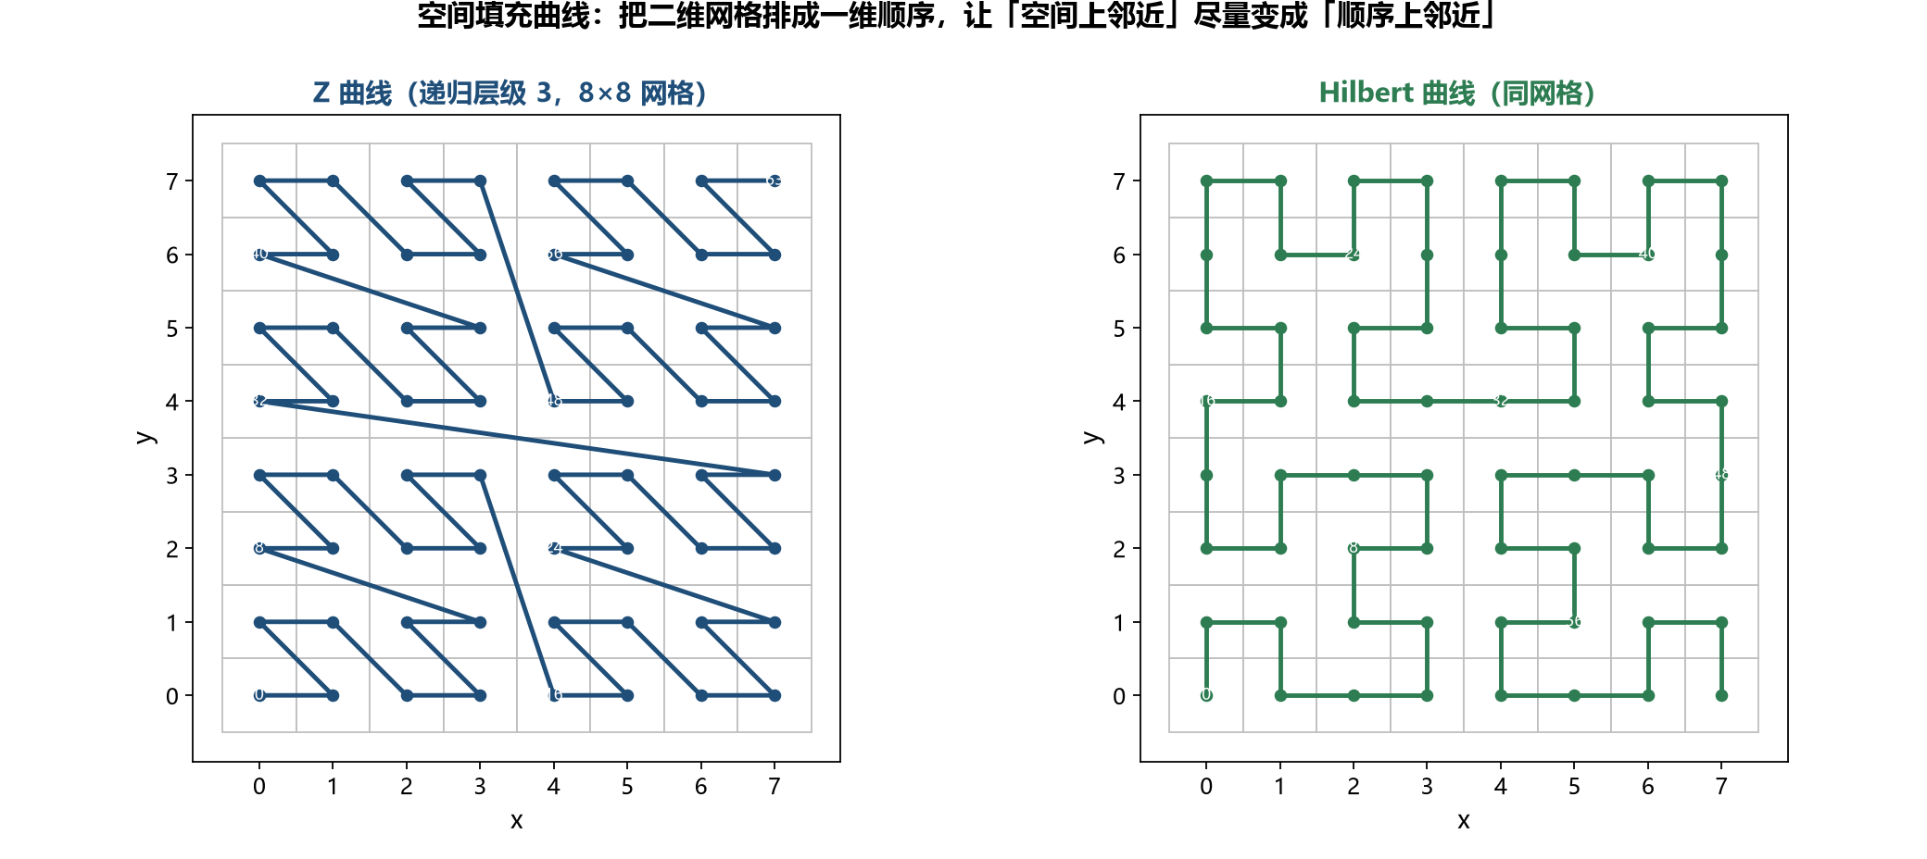
Z 序：位交织
3/8
把 x 和 y 的二进制位交替拼成一个整数
x = (a₂a₁a₀)₂，y = (b₂b₁b₀)₂
z = (b₂a₂ b₁a₁ b₀a₀)₂
为什么有效
两点若坐标高位相同，z 码的高位也相同
于是排序后它们仍靠在一起
实现技巧
用位运算做「分治扩散」，比逐位循环快得多
Z 序曲线的命名来自它递归的 Z 字形走向。

Slide 4
真实数据：本仓库自带的经纬度
4/8
notebooks/latitude_longitude.bin
197,229 个点，float32 小端，纬度/经度交替存放
纬度 47.28° – 55.07°，经度 −2.01° – 50.51°
覆盖中欧及邻近区域
这是一份真实数据，不是造出来的
实验方法
随机 400 个小窗口矩形查询，命中数 ≥ 5 才计入
比较候选集大小 / 真实命中数（取中位数）

Slide 5
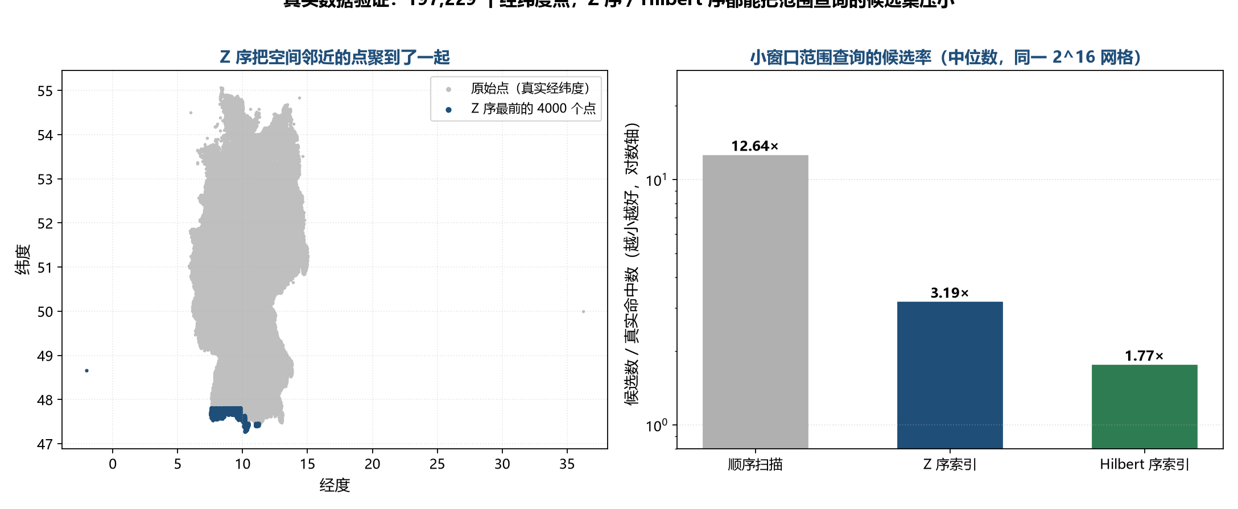
实测：真实数据上的候选集膨胀倍数
5/8
197,229 个真实经纬度点，89 个有效小窗口查询（同一 2^16 网格）：扫描 12.64×，Z 序 3.19×，Hilbert 1.77×。

Slide 6
实测结果（中位数，越小越好）
6/8
组织方式 | 候选数 / 真实命中数 | 相对扫描
顺序扫描 | 12.64× | 1.00×
Z 序索引 | 3.19× | 3.96×
Hilbert 序索引 | 1.77× | 7.14×
两条曲线建立在同一个 2^16 网格上（网格不同则不可比）；Z 序压到约 1/4，Hilbert 约 1/7。

Slide 7
必须诚实说明的一点
7/8
「Hilbert 一定比 Z 序局部性好」是有争议的说法
它取决于用哪种度量口径
Dai & Su（DMTCS 2003）在「平均跨簇距离」等两项统计上
得到的结论相反：Z 序家族优于 Hilbert 家族
教学上应该告诉学生
局部性优劣依赖度量口径，文献结论并不一致
选择应基于自己的查询负载实测，而不是照抄结论

Slide 8
实验 16 小结
8/8
□ 空间填充曲线把二维坐标压成一维整数，从而可复用一维索引
□ Z 序 = 位交织：z = (b₂a₂ b₁a₁ b₀a₀)₂，坐标高位相同则排序后仍邻近
□ 真实数据 197,229 个经纬度点（纬度 47.28–55.07°，经度 −2.01–50.51°）
□ 89 个有效小窗口查询实测（同一 2^16 网格）：扫描 12.64× / Z 序 3.19× / Hilbert 1.77×
□ Hilbert 与 Z 序谁更优依赖度量口径，文献结论不一致（Dai & Su, DMTCS 2003）
□ GIS 迁移：Geohash（基于 Z 序）、H3、S2（Hilbert）、R-tree、PostGIS、GeoParquet

